Slide 1

Буквы
О – А в корне -РАСТ- - -РОС-

Slide 2
1. Проверка домашнего задания
Запишите только те буквы, которые нужно вставить на место пропуска в словах:
1) Пол(о,а)жение, 2) предпол(о,а)гать, 3)изл(о,а)жение,
4) предпол(о,а)жительно, 5) и(с,з)бегать, 6) н(о,а)ехать,
7) по(т,д)тянуться, 8) ра(с,сс)читать, 9) ра(с,сс)чет,
10) (с,з)десь, 11) (с,з)дать, 12) (с,з)жать, 13) (с,з)дание,
14)бе(с,з)козырка,15) ра(с,з)говориться, 16) (с,з)бежать,
17) пол(оа)жение.

Slide 3
Прочитайте ряды слов. Выделите в каждом ряду слово по двум признакам одновременно. Прочитайте слова первого ряда.
1) Предл..гать, распол..житься, р..стения;
2) Прир..щение, изл..гать, пол..жить;
3) Слаг..емое, предл..жение, выр..сла.
2. Изучение нового материала

Slide 4
1) р..стения;
2) прир..щение,;
3) выр..сла.
2. Изучение нового материала
а
а
о

Slide 5
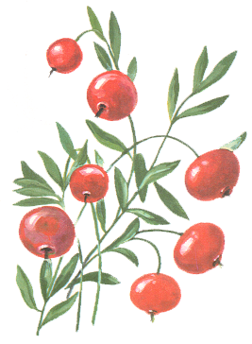
р…стение
Раст- и ращ- всегда
пишем с буквой а.
.
Назад
Комментарий
Вперёд

Slide 6
растение
Раст- и ращ- всегда
пишем с буквой а.
.
Назад
Комментарий
Вперёд

Slide 7
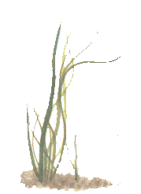
водор…сли
О пишем в корне рос:
вырос,перерос,подрос.
Назад
Комментарий
Вперёд

Slide 8
водоросли
О пишем в корне рос:
вырос,перерос,подрос.
Назад
Комментарий
Вперёд

Slide 9
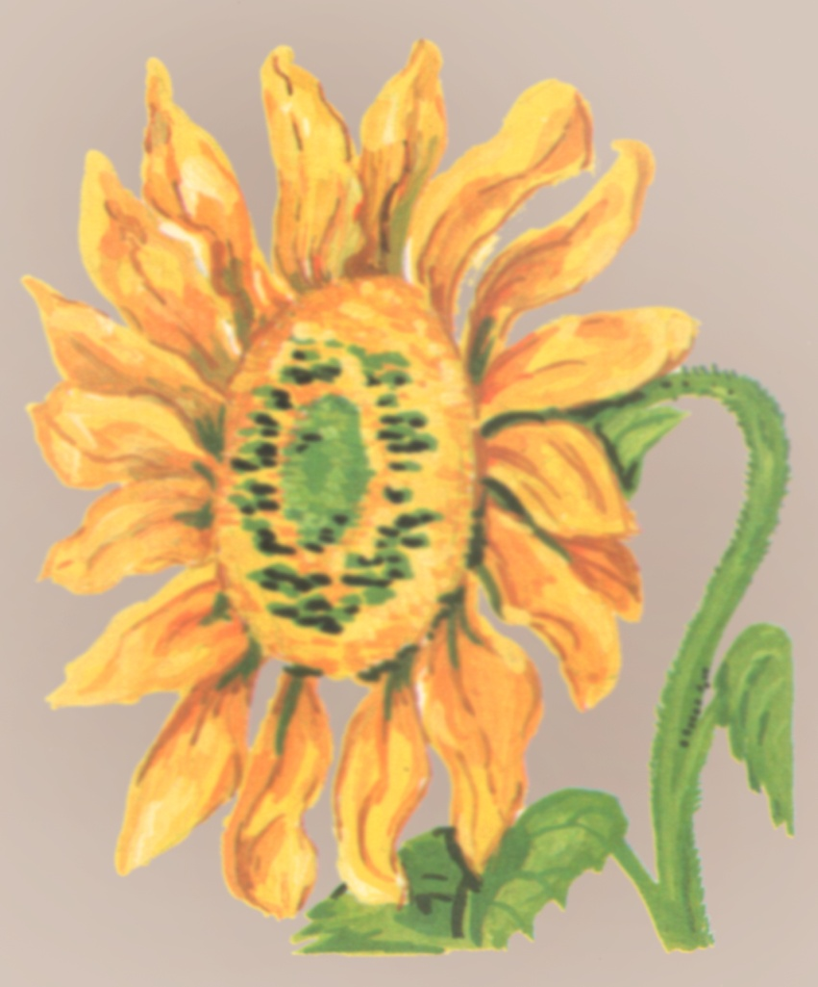
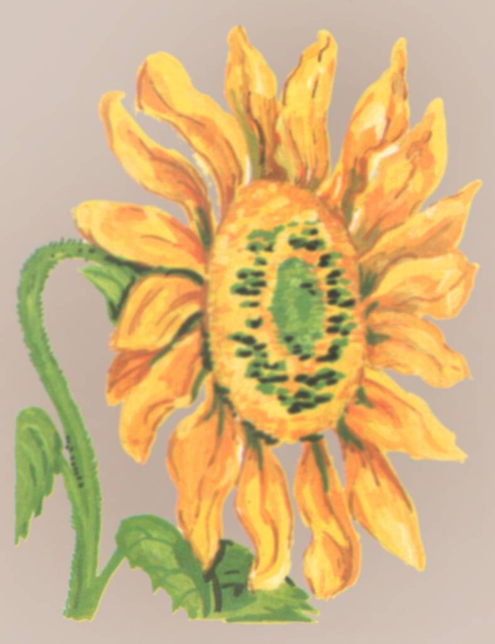
РАСТ-РАЩ-РОС
О пишем
в корне рос:
вырос,
перерос,
подрос
Раст- и ращ-
всегда пишем с буквой а
ИСКЛЮЧЕНИЯ: росток, Ростов, Ростислав, ростовщик,
на вырост, отрасль, подросток.

Slide 10
В корне –РАСТ- - -РОС безударная А пишется перед СТ и Щ. О пишется перед С.
Вырасти, выросла(не перед СТ, Щ)
Исключения: росток, отрасль, Ростов, Ростислав, ростовщик, на вырост, подросток.

Slide 11
Вставьте пропущенные буквы
р…стение
пор…сль
выр…щенный
зар…сли
отр…стить
р…стки
Р…стов
отр…сль
подр…стковый
подр…стающее
ср…щение
нар…стить
р…сток
выр…с
зар…стать
недор…сль
выр…стать
зар…сли
Р…стислав
а
о

Slide 12
Вставьте пропущенные буквы
растение
поросль
выращенный
заросли
отрастить
ростки
Ростов
отрасль
подростковый
подрастающее
сращение
нарастить
росток
вырос
зарастать
недоросль
вырастать
заросли
Ростислав
а
о

Slide 13
Диктант
1) Играйте же, дети, р…стите на воле. (Н.Некрасов)
2) Три гордые пальмы высоко р…сли. (М.Лермонтов)
3) Зар…сли кустарника образовали непроходимую чащу.
4) Рис р…стёт на болотистых местах.
5) Берег моря покрыт водор…слями.
6) Эти места удивляют богатой р…стительностью.

Slide 14
Запись предложений с комментированием
1. Уже с пустыней по соседству растут вишневые сады.
2. На проталинке между прошлогодними листьями показались молодые, еще слабые ростки травы.
3. На сухой залежи густыми кустами разрасталась пахучая полынь.
4. Долины речек покрыты зарослями высоких трав и кустарников.

Slide 15
Заполните таблицу. Обозначьте орфограммы
Слова для справок: сл…жение, выр…стили, прил…гать (усилия), подр…сли, прор…сти, ул…жить, вр…сли, изл…гать, р…сточек, выр…щенный, отр…сль, сл…гать, р…стение, пол…жение.
Дополните таблицу двумя примерами в каждом столбике.
Корни | Буквы
-ЛАГ- (-ЛОЖ-) -РОС- -РАСТ- (-РАЩ) | О | А

Slide 16
Корни | Буквы
-ЛАГ- (-ЛОЖ-) -РОС- -РАСТ- (-РАЩ) | О | А
 | сложение, подросли, уложить, росточек, отрасль, положение. | вырастили, прилагать (усилия), прорасти, вросли, излагать, выращенный, слагать, растение.

Slide 17
Потренируемся!

Slide 18
Бе…работный
З
С

Slide 19
Пр…бежать
А
О

Slide 20
…делать
С
З

Slide 21
…кликнуть
А
О

Slide 22
Предпол…жение
О
А

Slide 23
Изл…гать
А
О

Slide 24
Предл…жить
А
О

Slide 25
Прор…стет
А
О

Slide 26
Р…стет
А
О

Slide 27
Пор…сль
А
О

Slide 28
Р…стов
А
О

Slide 29
Прир…сти
А
О

Slide 30


1
2
3
4
5
6
7
8
9
10
11
12

Slide 31

1
2
3
4
5
6
7
8
9
10
11
12

Slide 32
Домашнее задание:
Параграф 85;
упр. 441

